Slide 1

MySQL 数据库

Slide 2

课程目标
MySQL 数据库简介
第一
MySQL 数据库安装
第二
初学MySQL 数据库
第三
MySQL 中的数据类型
MySQL 表操作常用语法
第四
MySQL 中SQL语句的使用
使用C#程序操作MySQL数据库

Slide 3
重点难点
MySQL 中SQL语句使用
了解
使用C#程序操作MySQL数据库
理解

Slide 4
MySQL 数据库简介
MySQL是一个关系型数据库管理系统，由瑞典
MySQLAB公司开发，目前属于Oracle公司
MySQL是最流行的关系型数据库管理系统
程序员
秘书

Slide 5
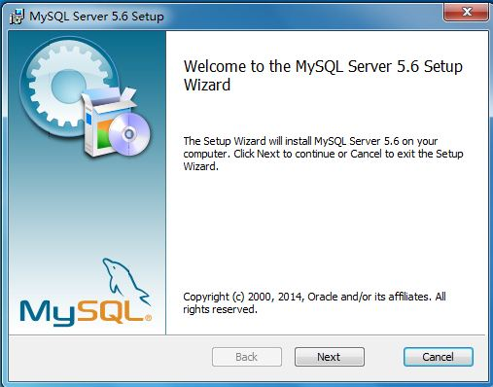
MySQL 数据库安装
1- 去网站下载MySQL安装包
2- 解压缩MySQL安装包
3- 开始安装，如下图：
程序员
秘书
点击“Next”

Slide 6
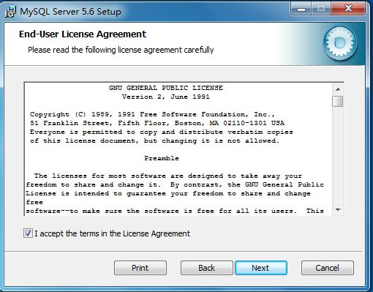
MySQL 数据库安装
程序员
秘书
选中“I accept...”，点击“Next”

Slide 7
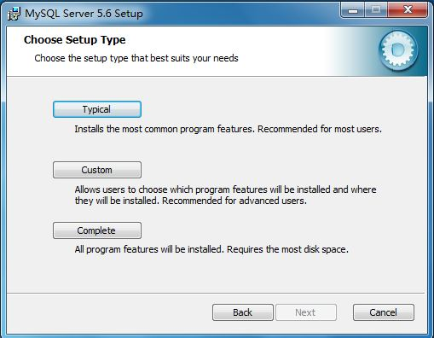
MySQL 数据库安装
程序员
秘书
选择“Custom”

Slide 8
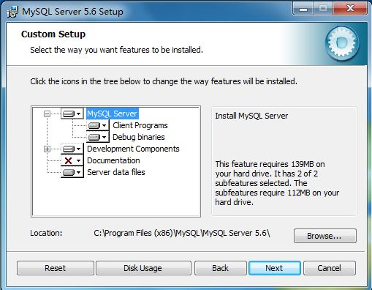
MySQL 数据库安装
程序员
秘书
可以在“Location”后面的按钮“Browse”来设置安装路径，点击“Next”
然后点击“Install”开始安装，再安装完成之后，点击“Finish”安装完成

Slide 9
初学MySQL数据库
1- 启动MySQL服务
假设MySql安装目录：“d:\MySql\” 进入命令行输入窗口(Dos命令输
入)进入“d:\MySql\bin”目录下运行“mysqld -u root” 命令
2- 连接MySQL
格式：mysql -h主机地址 -u用户名 －p 用户密码
连接到本机上的MYSQL：
首先在打开DOS窗口，然后进入目录 mysqlbin，再键入命令
mysql -uroot -p，回车后提示你输密码，如果刚安装好MYSQL，超级
用户root是没有密码的，故直接回车即可进入到MYSQL中了，MYSQL
的提示符是：mysql>
3- 退出MYSQL命令：exit (回车)
程序员
秘书

Slide 10
初学MySQL数据库
4- 修改密码
最简单的方法就是使用mysqladmin命令：例如你的 root用户现在没
有密码，你希望的密码修改为abc，那么命令是：
mysqladmin -u root password abc如果你的root现在有密码了，那么
修改密码为abc的命令是：mysqladmin -u root -p password youyou 5- 显示命令
A 显示数据库列表 show databases;
B 使用数据库 use 数据库名;
C 显示数据库中的数据表 show tables;
D 显示数据表的结构 describe 表名;
6- 修改命令
A 建库 create database 库名;
B 建表 use 数据库名; create table 表名(字段设定列表);
C 删除表 drop table 表名;
D 删除库 drop database 库名;
程序员
秘书

Slide 11
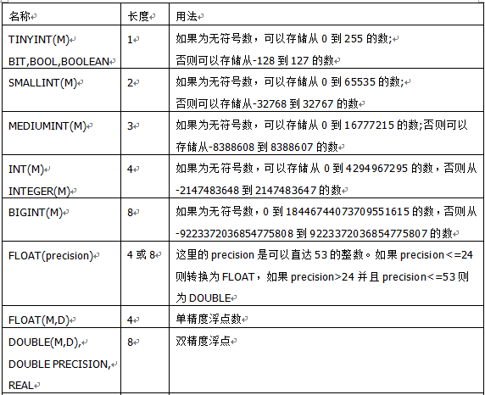
MySQL 中的数据类型
程序员
秘书

Slide 12
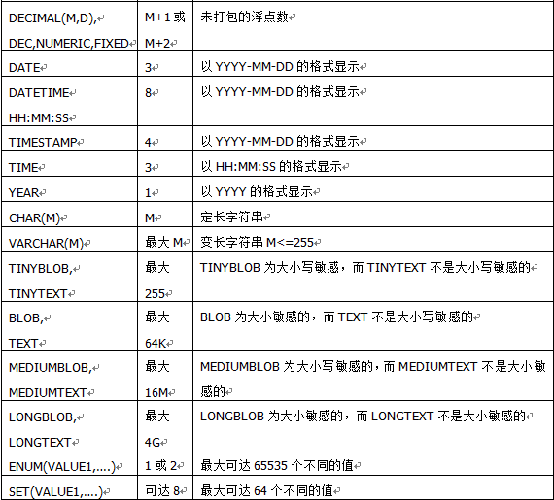
MySQL 中的数据类型
程序员
秘书
取值范围如果加了unsigned，则最大值翻倍，如tinyint unsigned的取值范围为(0~256) int(m)里的m是表示SELECT查询结果集中的显示宽度，并不影响实际的取值范围
d小数位

Slide 13
MySQL 表操作常用语法
清空表 TRUNCATE table_name; 删除表 DROP table_name; DROP TABLE IF EXISTS table_name; 显示指定表的表结构 DESCRIBE table_name; 重命名表 ALTER TABLE table1 RENAME table2;
改变一个字段的属性，同时重命名字段名 ALTER TABLE table_name CHANGE old_name new_name VARCHAR(80) NOT NULL; 不改变字段名的字段属性修改 ALTER TABLE table_name MODIFY field_name VARCHAR(100) NOT NULL; 在表开头添加一个字段 ALTER TABLE table_name ADD field_name VARCHAR(10) NOT NULL FIRST; 在表结尾添加一个字段 ALTER TABLE table_name ADD field_name VARCHAR(10) NOT NULL; 在某个字段之后添加一个字段 ALTER TABLE table_name ADD field_name VARCHAR(10) NOT NULL AFTER field_x; 删除表中的一个字段 ALTER TABLE table_name DROP field_name;
程序员
秘书

Slide 14
MySQL 中SQL语句的使用
几个简单的基本的sql语句：
选择：select * from table1 where 范围;
插入：insert into table1(field1,field2) values(value1,value2);
删除：delete from table1 where 范围;
更新：update table1 set field1=value1 where 范围;
查找：select * from table1 where field1 like ’%value1%’;
排序：select * from table1 order by field1,field2 [desc];
别名：select count as totalcount from table1;
求和：select sum(field1) as sumvalue from table1;
平均：select avg(field1) as avgvalue from table1;
最大：select max(field1) as maxvalue from table1;
最小：select min(field1) as minvalue from table1;
程序员
秘书

Slide 15
MySQL 中SQL语句的使用
使用外连接：
A、left (outer) join：
左外连接(左连接)：结果集既包括连接表的匹配行，也包括左连接表
的所有行
B：right (outer) join:
右外连接(右连接)：结果集既包括连接表的匹配连接行，也包括右连
接表的所有行
C：full (outer) join：
全外连接：不仅包括符号连接表的匹配行，还包括两个连接表中的所
有记录
程序员
秘书

Slide 16
使用C#程序操作MySQL数据库
1- 将MySql.Data.dll引用到你的项目中
添加引用后在你的数据库操作类(如MySqlHelper.cs)中添加引用声明
using MySql.Data; using MySql.Data.MySqlClient;
2- 添加一个MySqlHelper类来对MySql数据库进行操作
连接数据库字符串：
User ID=root;Password=myPassword;Host=localhost;Port=3306;
Database=myDataBase;
其中：User ID 指定连接数据库的数据库账户名，Password指用户密码,Host
指主机(本地主机为localhost)，Port指端口号，Database指数据库名称
使用“MySqlConnection”创建连接
MySqlConnection 连接 = new MySqlConnection(“连接字符串”);
创建连接之后，可以使用“连接.open()”打开连接，使用“连接.close()”关闭
已打开的连接
程序员
秘书

Slide 17
使用C#程序操作MySQL数据库
3- 在连接成功打开之后，就可以进行数据库的操作：
MySqlCommand
用于表示一个SQL语句或存储过程在MySQL数据库上执行
构造函数：
MySqlCommand() 创建一个默认MySqlCommand
MySqlCommand(string cmd) 创建一个需要执行cmd的MySqlCommand
MySqlCommand(string cmd,MySqlConnection con)
创建一个需要在连接con的数据库上执行cmd的MySqlCommand
常用成员属性：
CommandText 需要执行的cmd命令字符串
Connection 连接
常用成员方法：
ExecuteReader 执行cmd并且返回得到的结果集
ExecuteNonQuery 执行像INSERT、DELETE、UPDATE的SQL语句
程序员
秘书

Slide 18
使用C#程序操作MySQL数据库
MySqlDataReader
从MYSQL数据库中读取一个只能向前的行数据集合
常用成员方法：
Read 判断MySqlDataReader中是否有行数据，没
有返回false
Get数据类型(int index) 获取对应index的数据
Get数据类型(string id) 获取对应id的数据
Close 关闭MySqlDataReader
MySqlParameter
为查询字符串构造一个参数
构造函数：
MySqlParameter(string parameterName,MySqlDbType dbType)
parameterName 参数名
dbType MySql数据类型
常用成员属性：
Value 传递给属性的值
程序员
秘书

Slide 19

结束
谢 谢 大 家

